Slide 1
Segesvár
2019. június 8.

Slide 2
Segesvár
Segesvár megyei jogú város Maros megyében.
2011-ben 28 102 lakosából 20 874 román, 4782 (17%) magyar, 374 szász, 128 cigány, 52 egyéb anyanyelvű, 1892 fő nem nyilatkozott hovatartozásáról.

Slide 3
Segesvár
A világörökség részét képezi a segesvári vár, falain belül található Erdély legfestőibb középkori várnegyedét. Sétát tettünk a zegzugos középkori utcákban, felmásztunk az óratoronyba, megkoszorúztuk Petőfi Sándor szobrát.

Slide 4
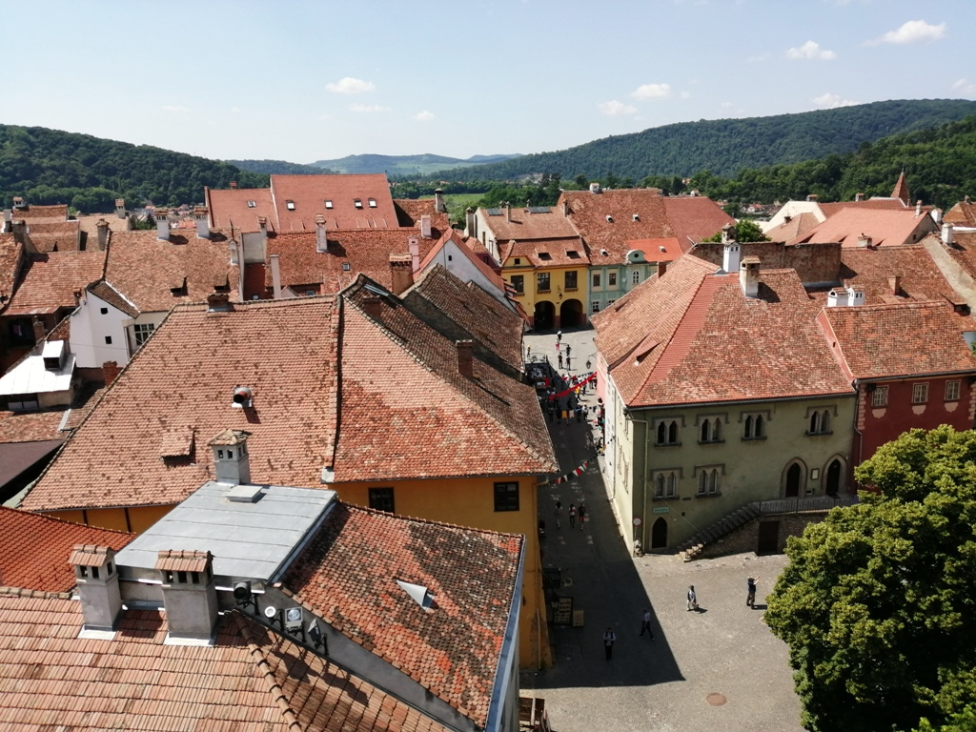
Segesvár

Slide 5
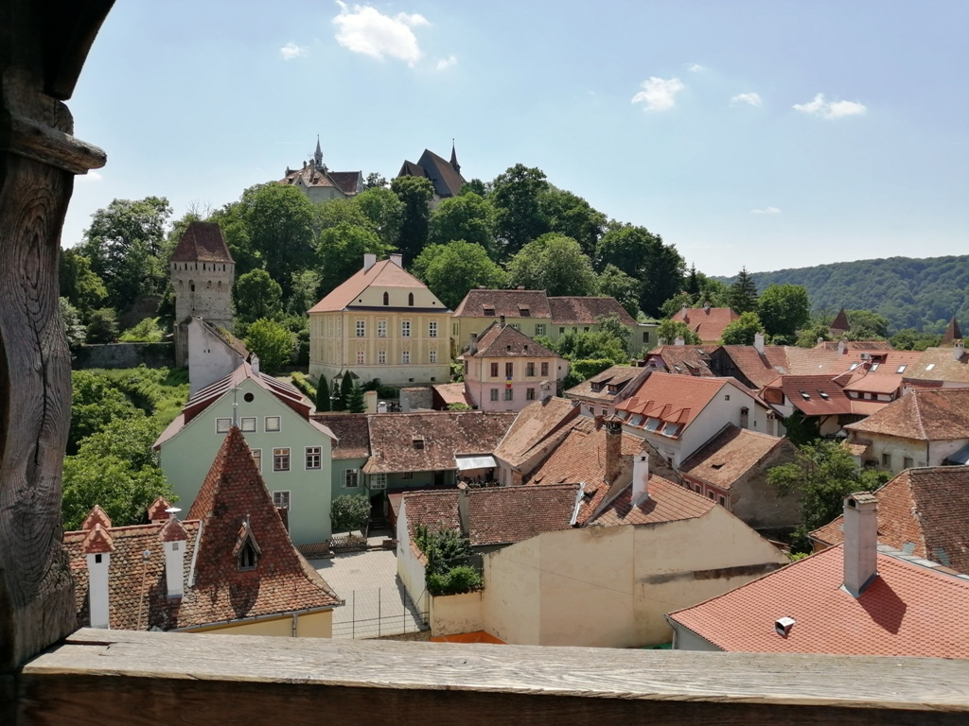
Segesvár

Slide 6
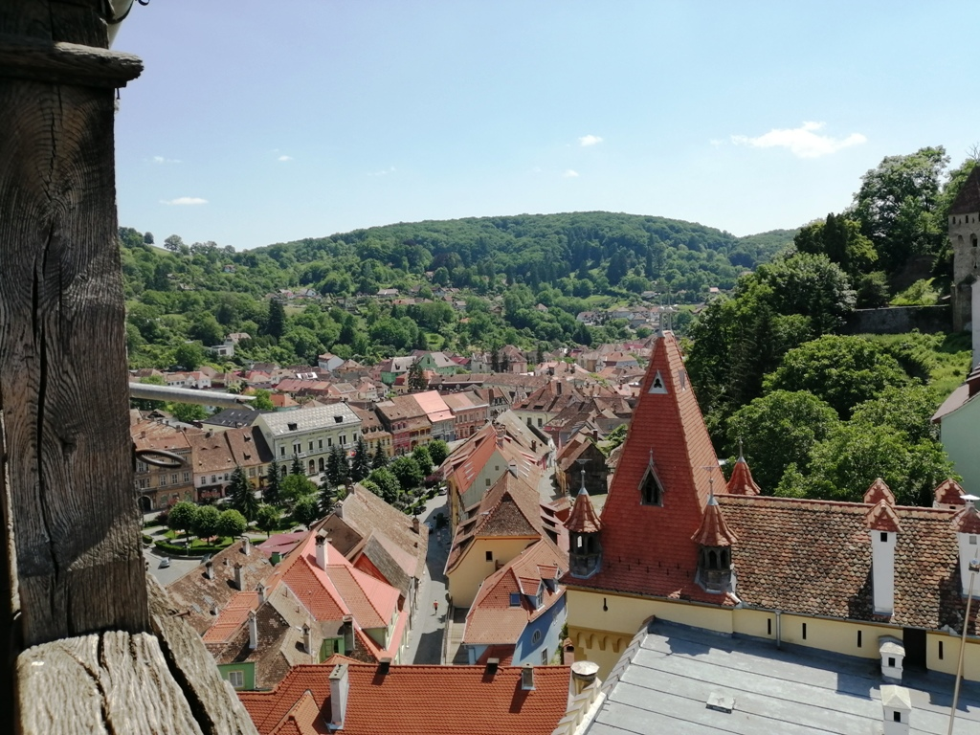
Segesvár

Slide 7
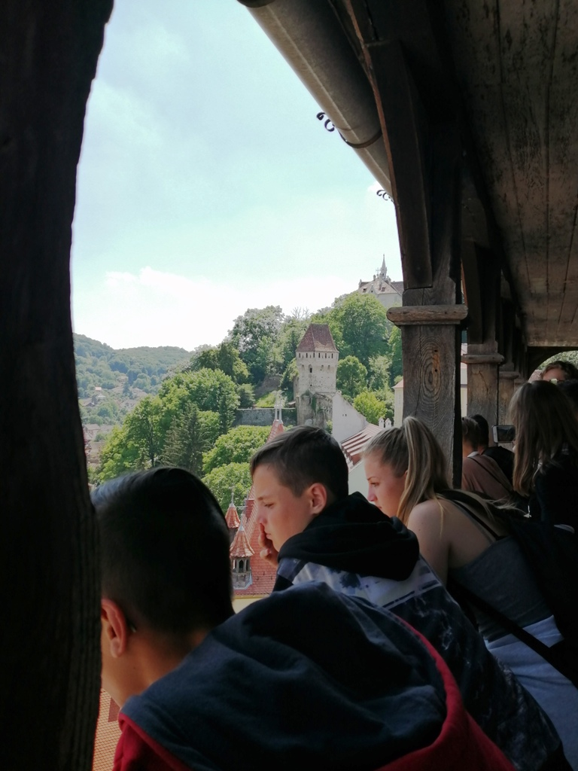
Segesvár

Slide 8
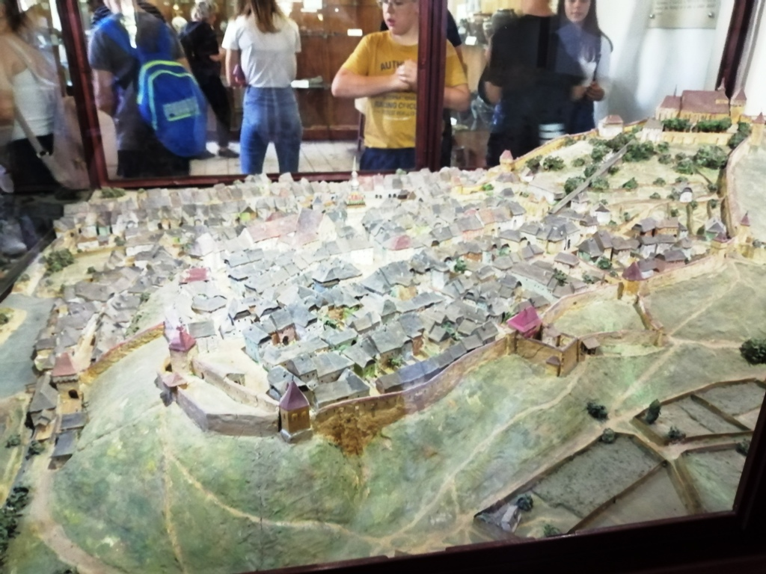
Segesvár

Slide 9
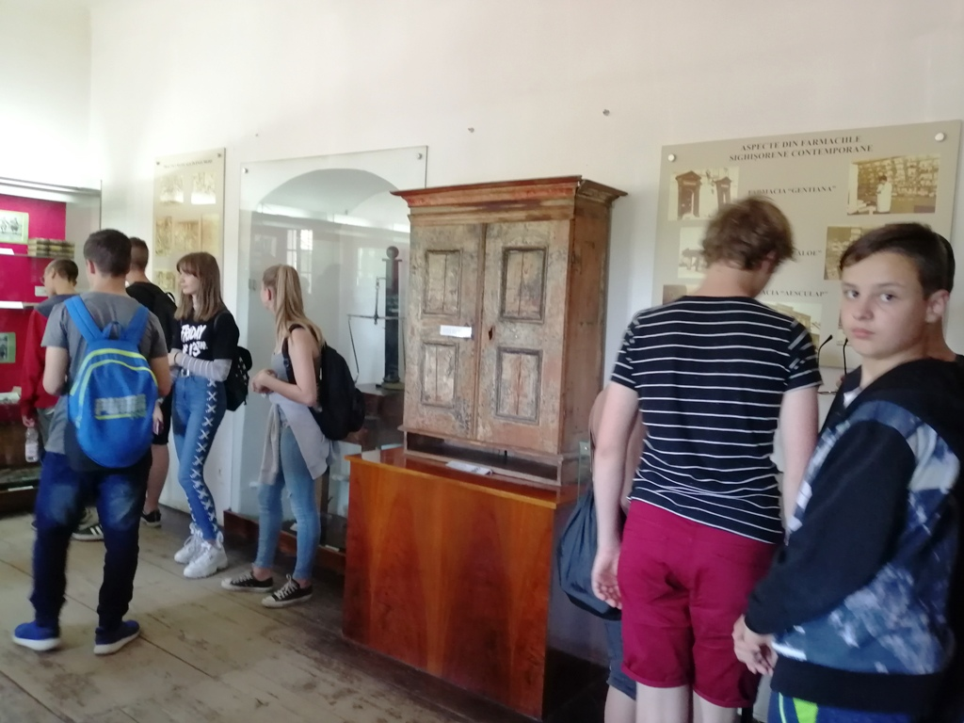
Segesvár

Slide 10
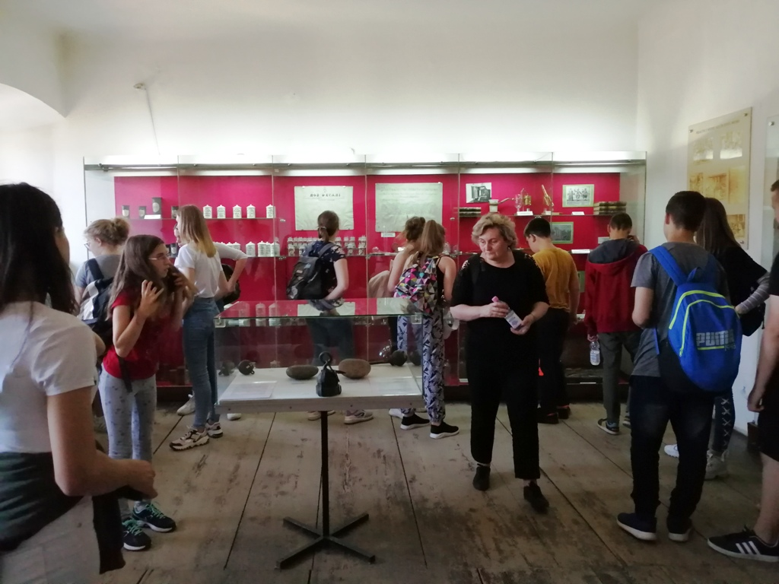
Segesvár

Slide 11
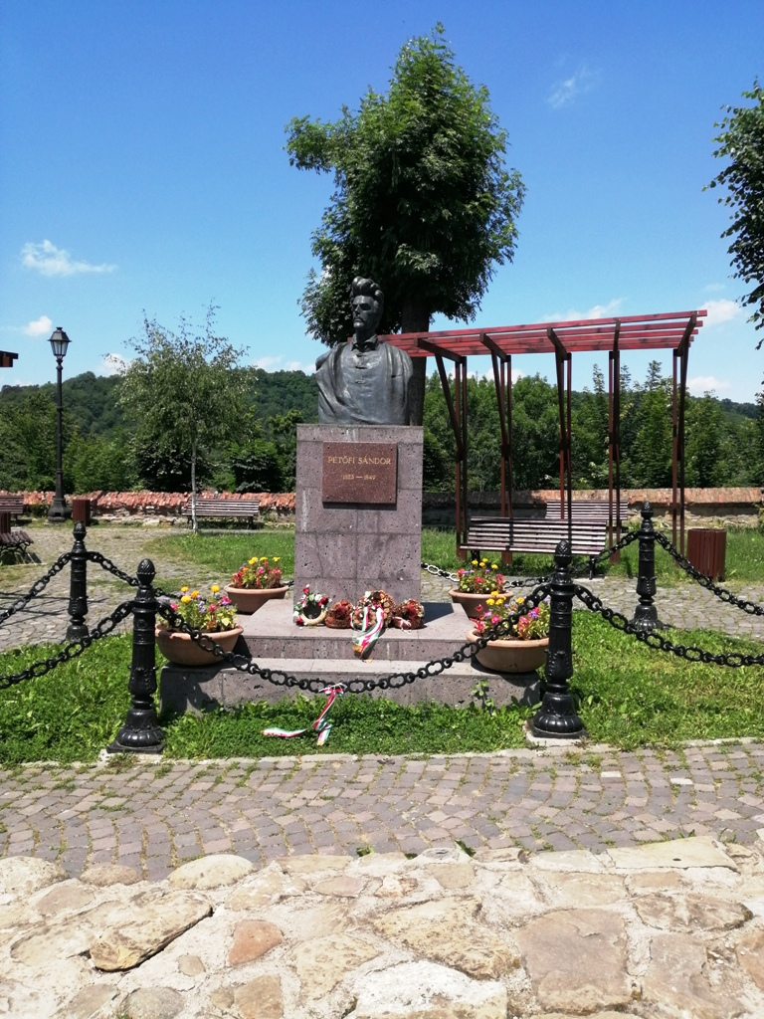
Segesvár

Slide 12
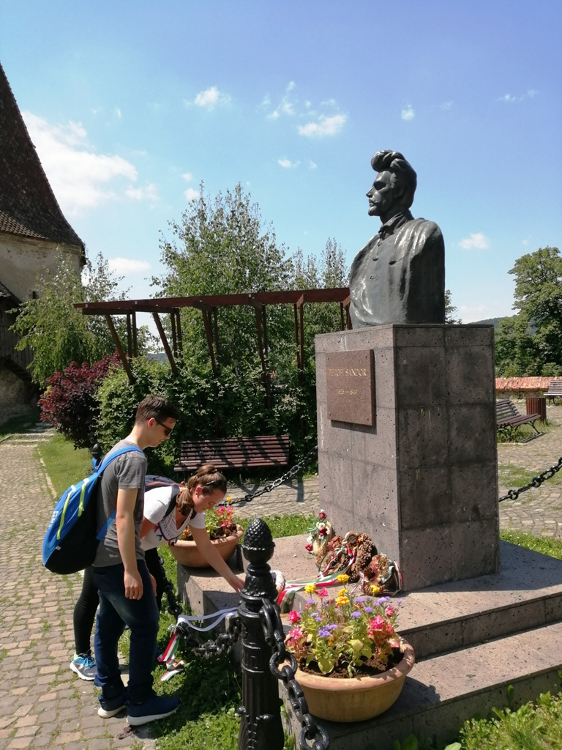
Segesvár

Slide 13
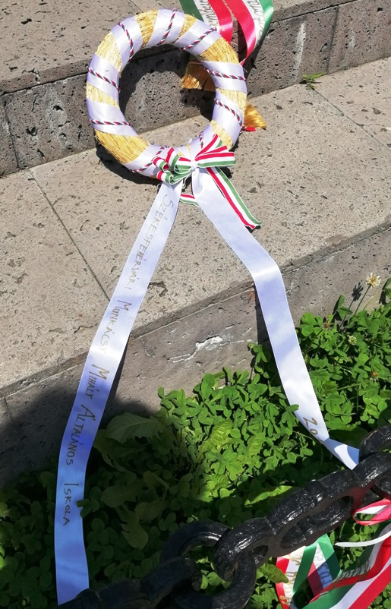
Segesvár

